Slide 1
Ceļu satiksmes drošības padomes sēde
2022.gada 9.decembris

Slide 2
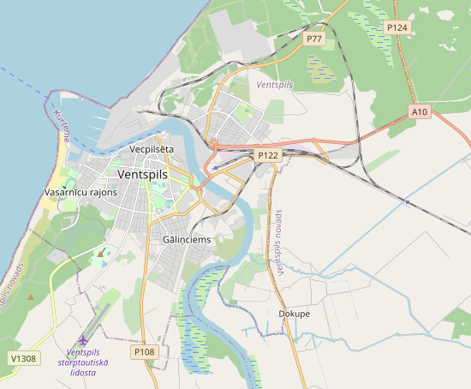
Ventspils valstspilsētas ielas:
  Ventspils ielu kopējais garums – 192,36 km uzturēšana ziemas un vasaras sezonā
  Ielas ar melno segumu – 65,12 km
  Ielas ar bruģakmens segumu – 102,14 km
  Ielas ar grants segumu – 13,39 km
  Ielas bez seguma – 11,71 km
  Tilti un satiksmes pārvadi:
  Tilti 8 gab. t.sk. 1 tilts ar paceļams kuģošanas nodrošināšanai ostas akvatorijā
  Satiksmes pārvadi 3 gab
  Ielas - valsts autoceļu turpinājumi:
  Kurzemes iela A10
  Kustes dambis un Robežu iela P122
  Talsu iela P77
  Zvaigžņu iela P108

Slide 3
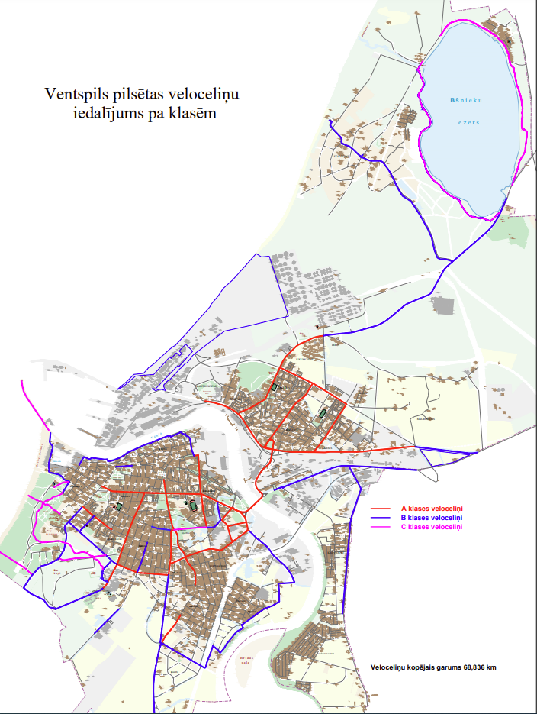
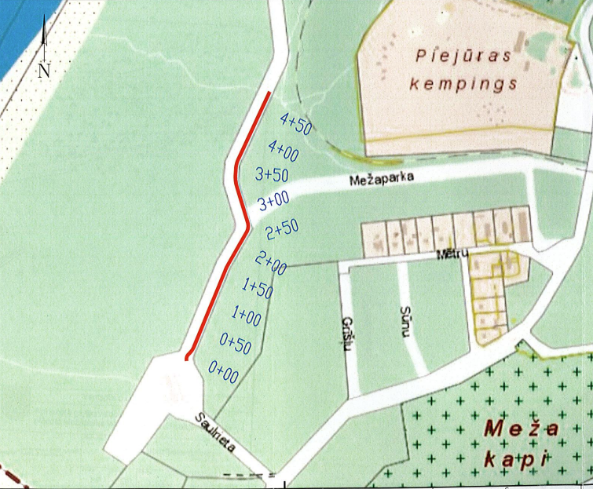
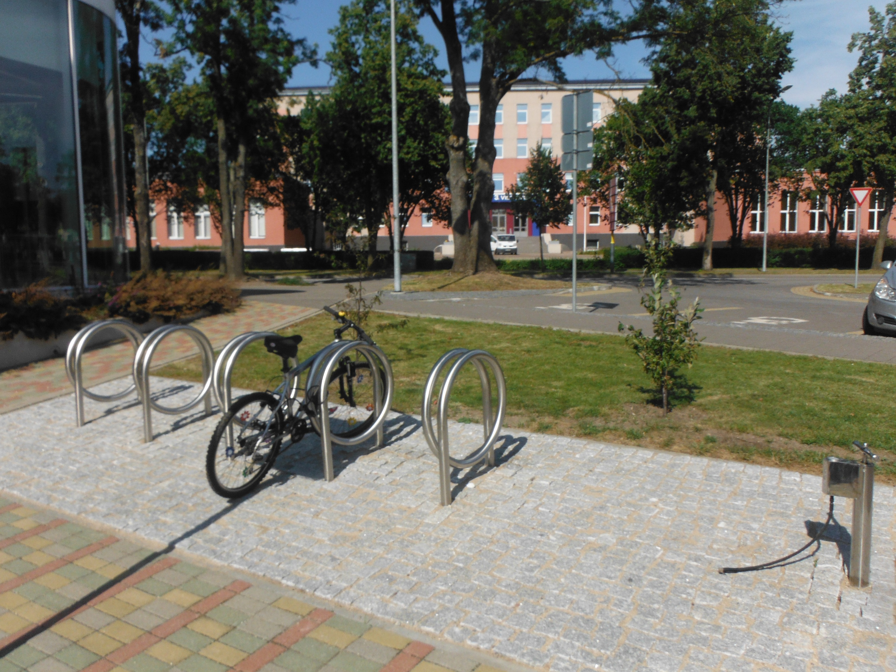
Veloceliņi Ventspilī - kopgarums 69 km
2022.gadā izbūvēti 2,3 km jauni veloceliņi Bangu ielā
2023.gadā plānoti jauni veloceliņi – 1260 m
1. Staldzenes ielā 660 m
2. Mežaparka ielā 600 m
Veloturētāji publiskās vietās

Slide 4
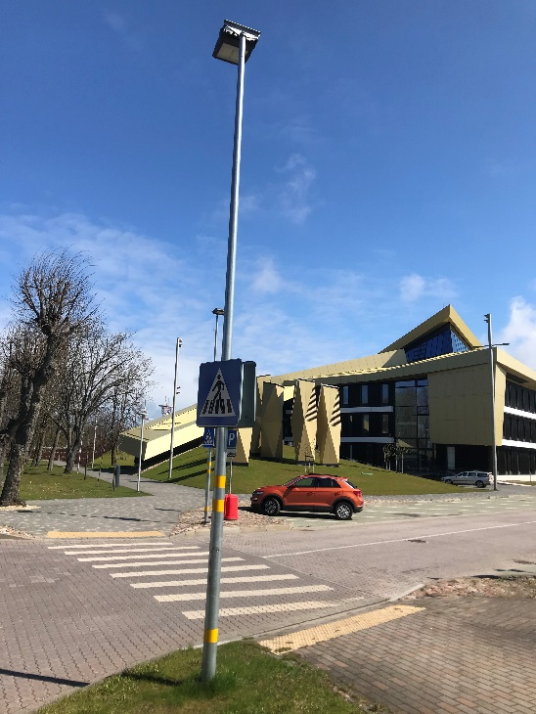
4
Galvenie satiksmes organizācijas līdzekļi
Luksoforu sistēmas – 25 gab.
Ielu apgaismojums 6200 gab (2023.gadā paredzēts nomainīt 1500 apgaismojuma armatūras pret jaunām un energoefektīvām)
Informatīvi tablo ar ātruma kontroli, gaisa un seguma temperatūras mērījumiem – 4 gab
Ceļazīmes un virzienu rādītāji visā pilsētā
Gājēju pārejas , tai skaitā uzstādīts izgaismojums 20 gab
2023.gadā plānota 2 gājēju pareju izgaismojuma izbūve
6. Drošības barjeras gar brauktuvēm gājējiem
7. Drošības barjeras gar brauktuvēm veloceliņu norobežojumam
8. Ielu horizontālie apzīmējumi 1 x gadā tiek atjaunots krāsojums
9. Taktilie bruģu segumi krustojumu zonās gājējiem, pazeminātas apmales ielu škērsošanas vietās
brauktuves līmenī
10. Spoguļi slikti pārredzamos ielu krustojumos.
11. Ātrumvaļņi ielās un daudzdzīvokļu namu pagalmos
Plānota būvniecība 6 ielu posmos 2023.gadā par kopējo summu ap 600 000 EUR

Slide 5
Ceļu satiksmes negadījumu statistika 2022.gadā no 1.janvāra līdz šim brīdim
Bojāgājušie pilsētā – 0
Ceļu satiksmes negadījumi, kas formēti Ceļu policijā – 163
Ceļu satiksmes negadījumos cietušas personas - 22
Nav precizēti dati par negadījumiem bez formēšanas – saskaņotie paziņojumi
Ventspils valstspilsētas pašvaldības iestāde
«Ventspils Komunālā pārvalde»
Direktora vietnieks
Edgars Puriņš
Tel.63620952 , 29478091

